Slide 2
Мобильная игра Улей
Разработал Цуненков Иван

Slide 3
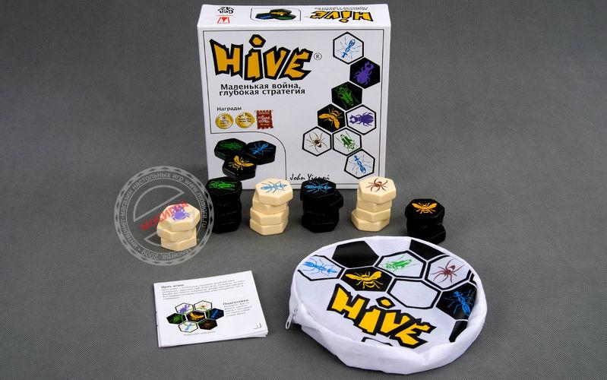

Оригинальная настольная версия

Slide 4
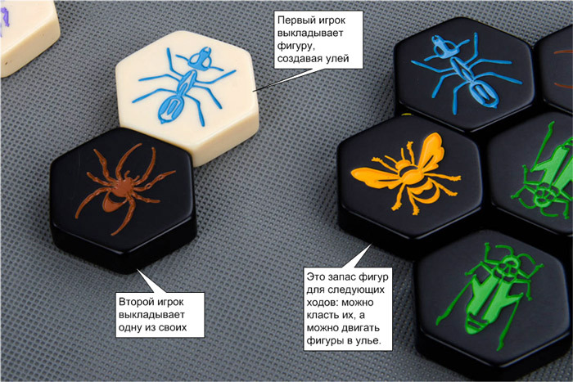

Правила игры

Slide 5

Главное меню игры

Slide 6

Меню выбора уровней

Slide 7

Игровой процесс

Slide 8
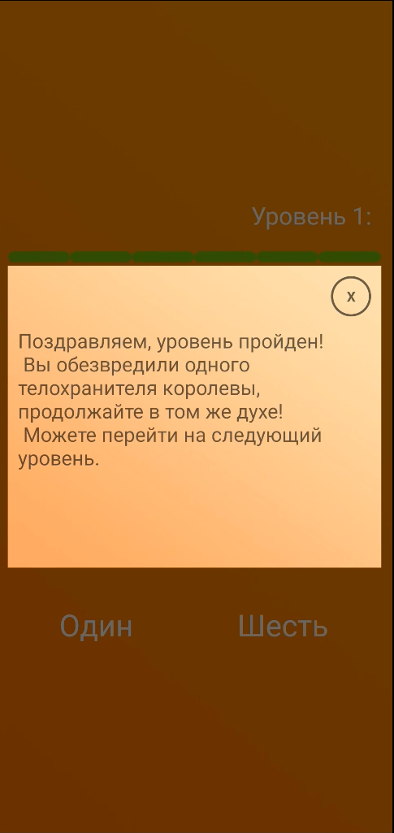
Всплывающее меню

